Slide 1
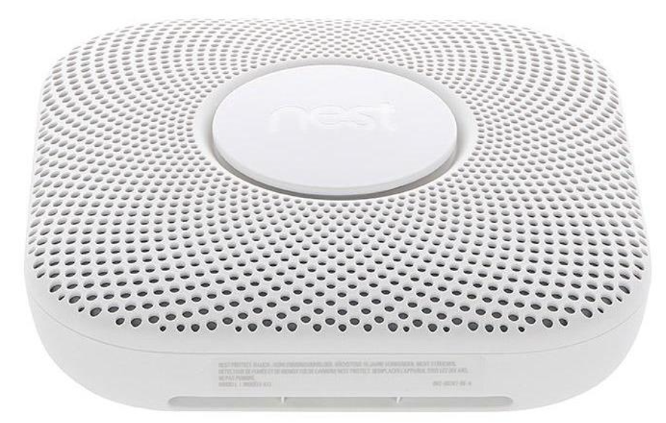
SMARTER RAUCHMELDER
Licht automatisch anschalten, Rollläden automatisch öffnen (Fluchtweg), Email an Feuerwehr/Besitzer versenden,…
Funktionen: Rollladen öffnen Haustüre entriegeln Licht an (wenn man nachts überrascht wird) Email Senden mit Link zur Webcam (an Feuerwehr/Besitzer)
Sensoren: Optische Messung Raumluftdurchlässigkeit Gas und Rauch Kohlenmonoxid Sensor Wärme Sensor
Aktoren: Piezoelektrischer Lautsprecher LED die blinkt Motor der Rollladen öffnet Cam
Nest Protect - Google
Info: Ab 5:45 https://www.youtube.com/watch?v=EyutE4hwVM4
Raspberry Pi (ohne Python) https://www.youtube.com/watch?v=8F4FezHnYmo

Slide 2
SMARTER RAUCHMELDER
Pflicht Funktionen:
Gas-/Rauchsensor
Wärme Sensor
Kohlenmonoxid Sensor
Dashboard
E-Mail Ausgabe
Piezoelektrischer Lautsprecher
Licht ansteuern API
Raspberry Pi
Breadboard
Für jeden Sensor/jedes Bauteil einen Link!
Webhosting über Rasp
Optional Funktionen:
Tür entriegeln
Rollladen öffnen
Integration in Google Home
Vernetzbares System
Hardware Modell (Lucas?)

Slide 3
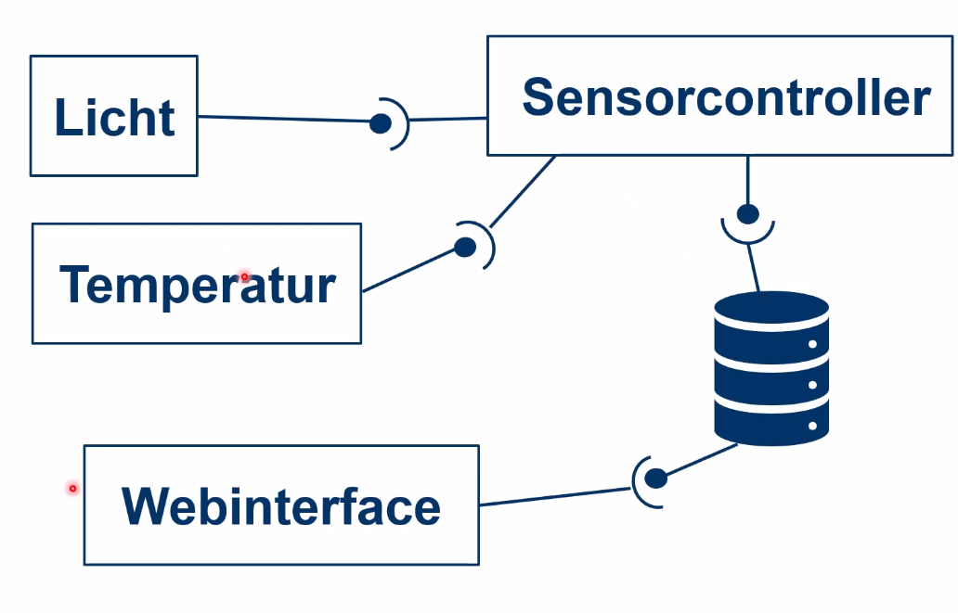
E-Mail
(Vorab)
Gas-/Rauchsensor (optischer Sensor)
fertiges Bauteil?
(Prio: niedrig)
Raspberry Pi (Framework Datenbank)
Lautsprecher
Aux Buchse
(Vorab)
Wärmesensor
Licht API (Request)
(Vorab)
https://www.amazon.de/iHaospace-Quality-Detection-Conditioning-Monitor/dp/B07D7BL33R/ref=sr_1_1?adgrpid=73755189329&dchild=1&gclid=Cj0KCQjwpdqDBhCSARIsAEUJ0hMmmoW8cKeisrKqJnPAJry3zJU1FwTshBiv2ioD0XfKulzCa6zxi0gaAur0EALw_wcB&hvadid=352796764049&hvdev=c&hvlocphy=9042309&hvnetw=g&hvqmt=e&hvrand=12148589561206249678&hvtargid=kwd-323291760631&hydadcr=19856_1788608&keywords=nova+pm+sensor&qid=1618420203&sr=8-1
air quality sensor v1.3
sen-ccs811
Kohlenmonoxid Sensor
Webinterface (Dashboard)

